Slide 1

Μαθαίνω Ελληνικά
6.Β1.ΘΕΜΑΤΙΚΟΣ ΚΥΚΛΟΣ 1_ ΑΟΡΙΣΤΟΣ ΚΑΙ ΠΑΡΑΤΑΤΙΚΟΣ
Δρ Ελένη Χαραλάμπους
https://www.e-charalambous.com
elenecharalampous72@gmail.com

Slide 2
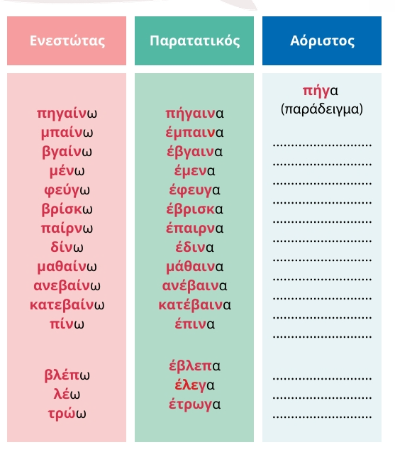

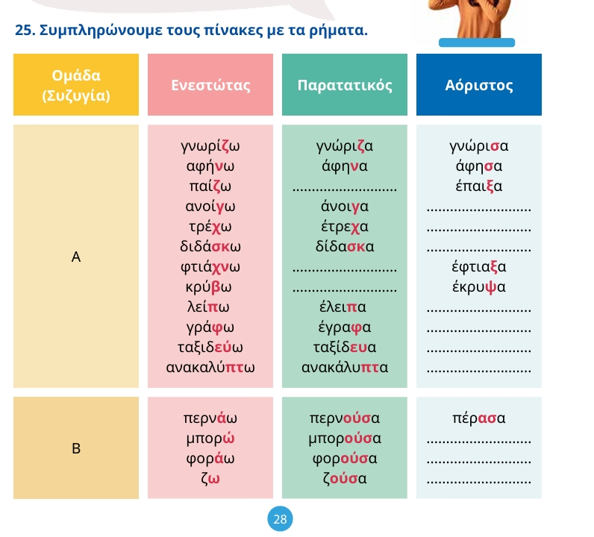
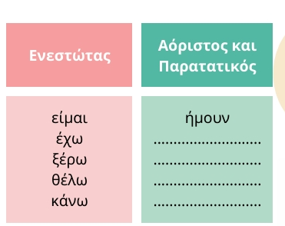

Ημερομηνία
Μαρία Μητσιάκη κ.ά., Πάμε ελληνικά!: Θεματικός κύκλος 1 + 2, Παιδαγωγικό Ινστιτούτο Κύπρου, Υπουργείο Παιδείας, Αθλητισμού και Νεολαίας, 2024, σ. 28-29.

Slide 3
Σήμερα είναι ______, __ Σεπτεμβρίου 2026 (__/09/2026).Τώρα είμαστε στο φθινόπωρο.

Slide 4
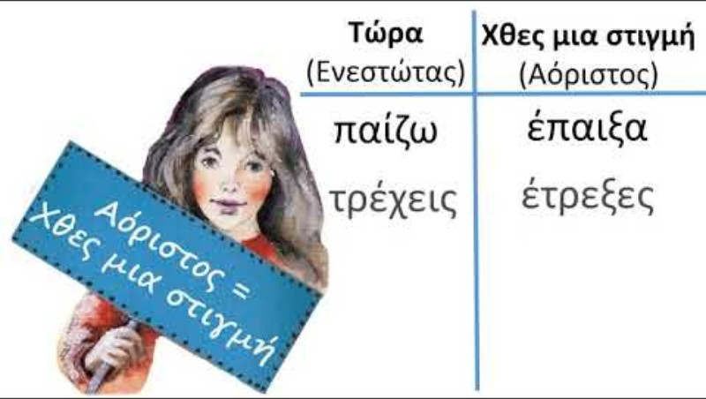

Κατανόηση προφορικού λόγου
Ακούστε!

Slide 5
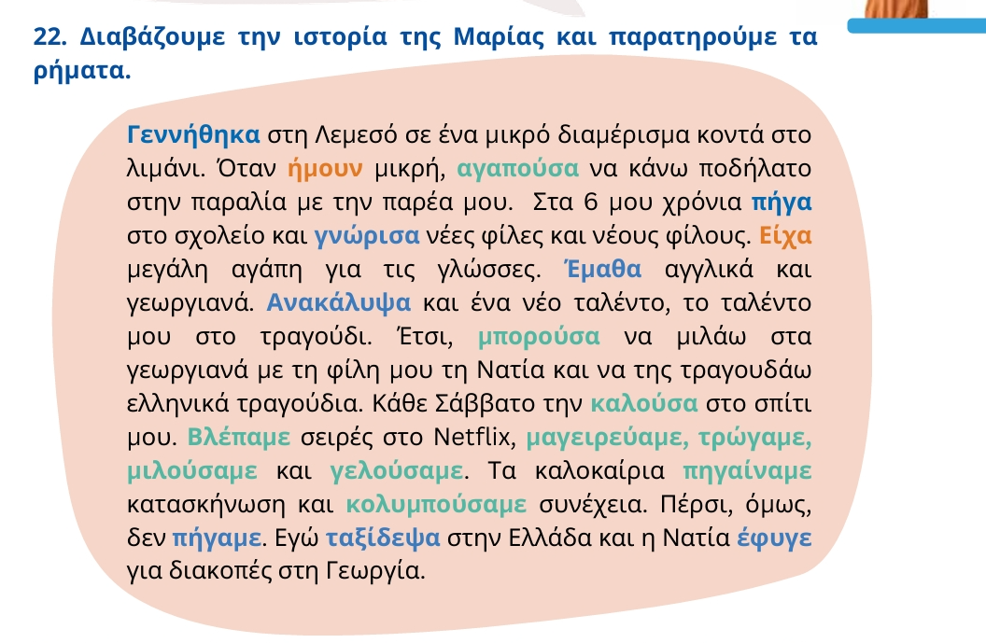

Κατανόηση γραπτού λόγου
Διαβάστε!
Μαρία Μητσιάκη κ.ά., Πάμε ελληνικά!: Θεματικός κύκλος 1 + 2, Παιδαγωγικό Ινστιτούτο Κύπρου, Υπουργείο Παιδείας, Αθλητισμού και Νεολαίας, 2024, σελ. 27.

Slide 6
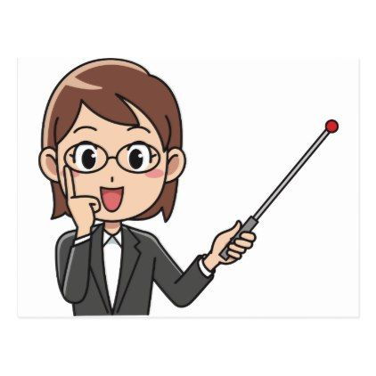
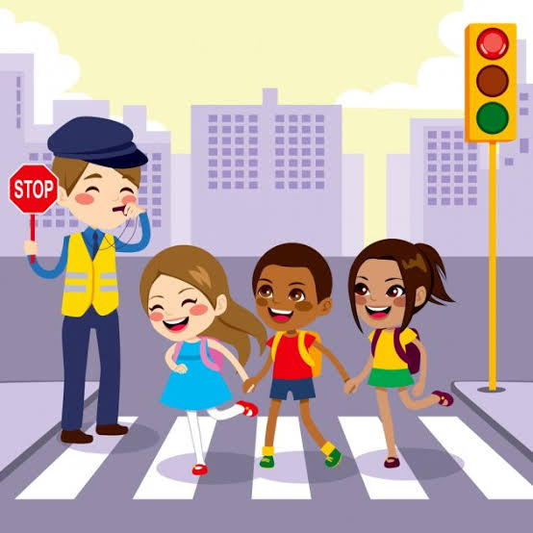
Παραγωγή προφορικού λόγου
Πώς πέρασες χθες;
Όταν πήγαινα στο δημοτικό, δεν είχα πολλά μαθήματα, οπότε το απόγευμα ________. Τώρα, όμως, κάθε μέρα ____. Χθες, μάλιστα, η μέρα ήταν πολύ κουραστική.________________.

Slide 7
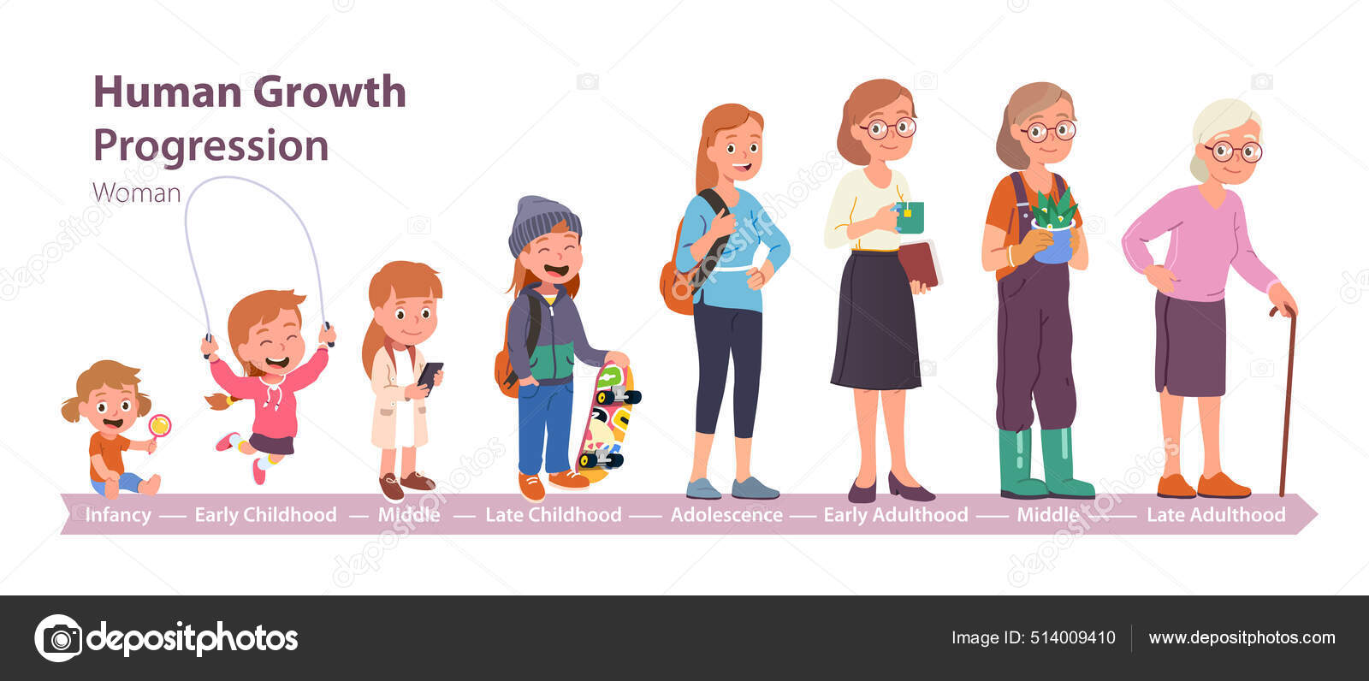
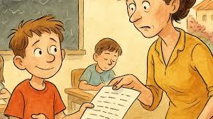
Παραγωγή γραπτού λόγου
Πώς τη λένε;
Τι της αρέσει να κάνει στον ελεύθερο χρόνο της;
Πώς ήταν η αδερφή σου όταν ήταν πολύ μικρή;
Το προηγούμενο Σαββατοκύριακο πού πήγατε μαζί;
Η αδερφή μου

Slide 8

Αυτοαξιολόγηση στο σπίτι

Slide 9
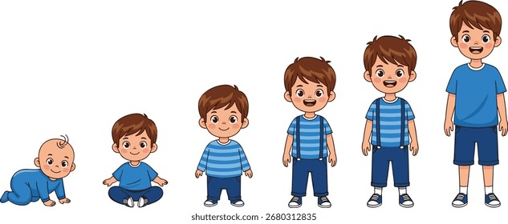
Κάθε μέρα ________ ψωμί.
Α. τρώω
Β. έφαγα
γ. έτρωγα
ΣΗΜΕΡΑ

Slide 10
Χθες ________ ψωμί.
Α. τρώω
Β. έφαγα
γ. έτρωγα
ΣΗΜΕΡΑ
ΧΘΕΣ ΜΙΑ ΣΤΙΓΜΗ

Slide 11
Παλιά ________ ψωμί.
Α. τρώω
Β. έφαγα
γ. έτρωγα
ΠΑΛΙΑ
ΧΘΕΣ ΟΛΗ ΜΕΡΑ
ΣΗΜΕΡΑ

Slide 12
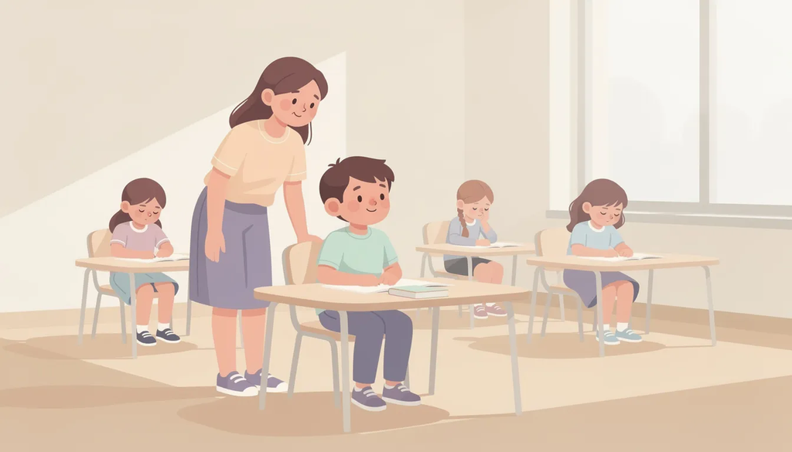
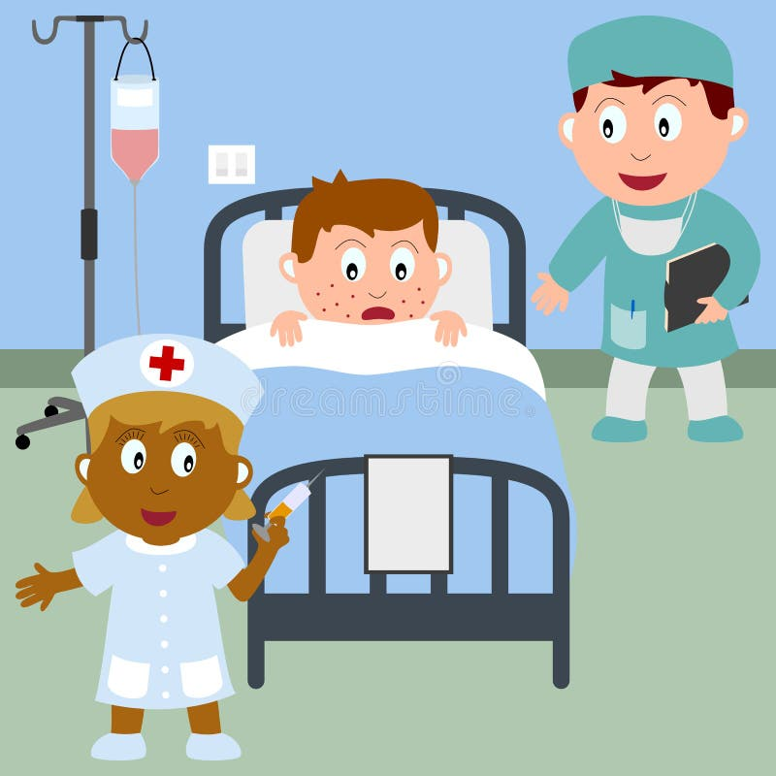
«Όταν εσύ πήγαινες, εγώ ερχόμουν»
Παροιμία : Έξυπνα λόγια που έλεγαν οι άνθρωποι πριν από πολλά χρόνια για να μας μάθουν κάτι χρήσιμο.
1
2
Σημαίνει πως αυτός που το λέει έχει ήδη ζήσει ή κάνει αυτό που πας να κάνεις εσύ τώρα.

Slide 13
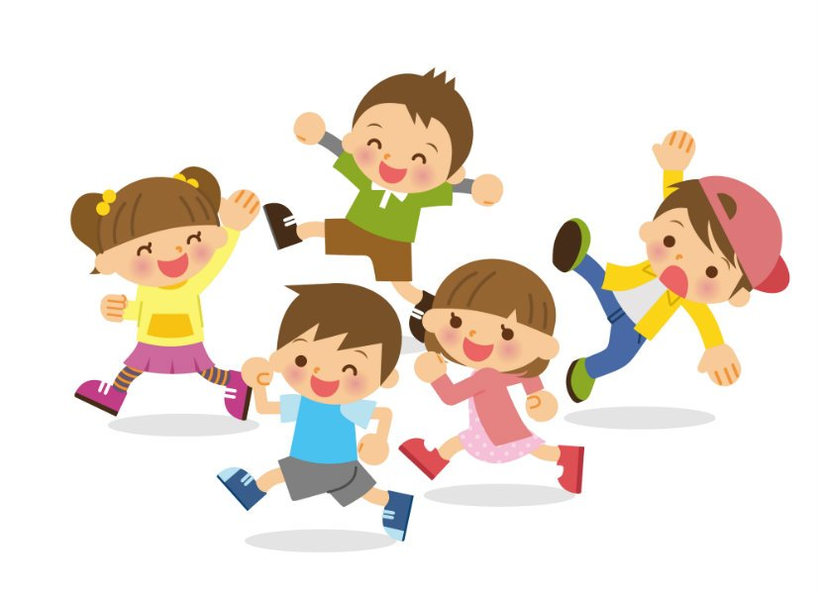
Διάλειμμα
Διάλειμμα
Διάλειμμα
Διάλειμμα
Διάλειμμα

Slide 14

www.e-charalambous.com

